Slide 1
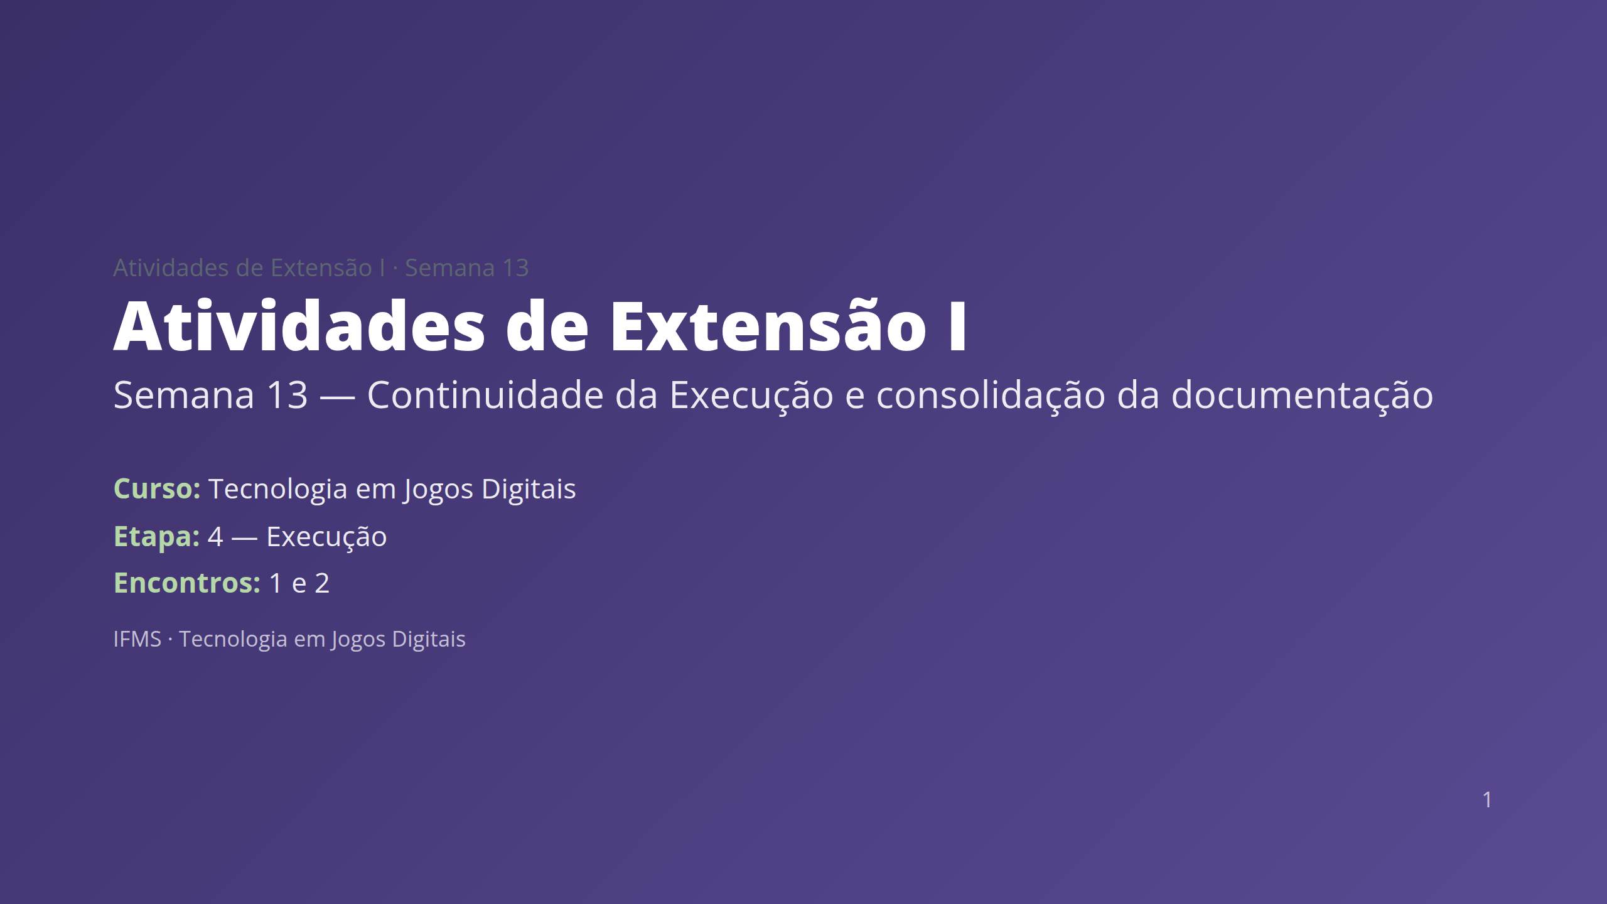

Slide 2
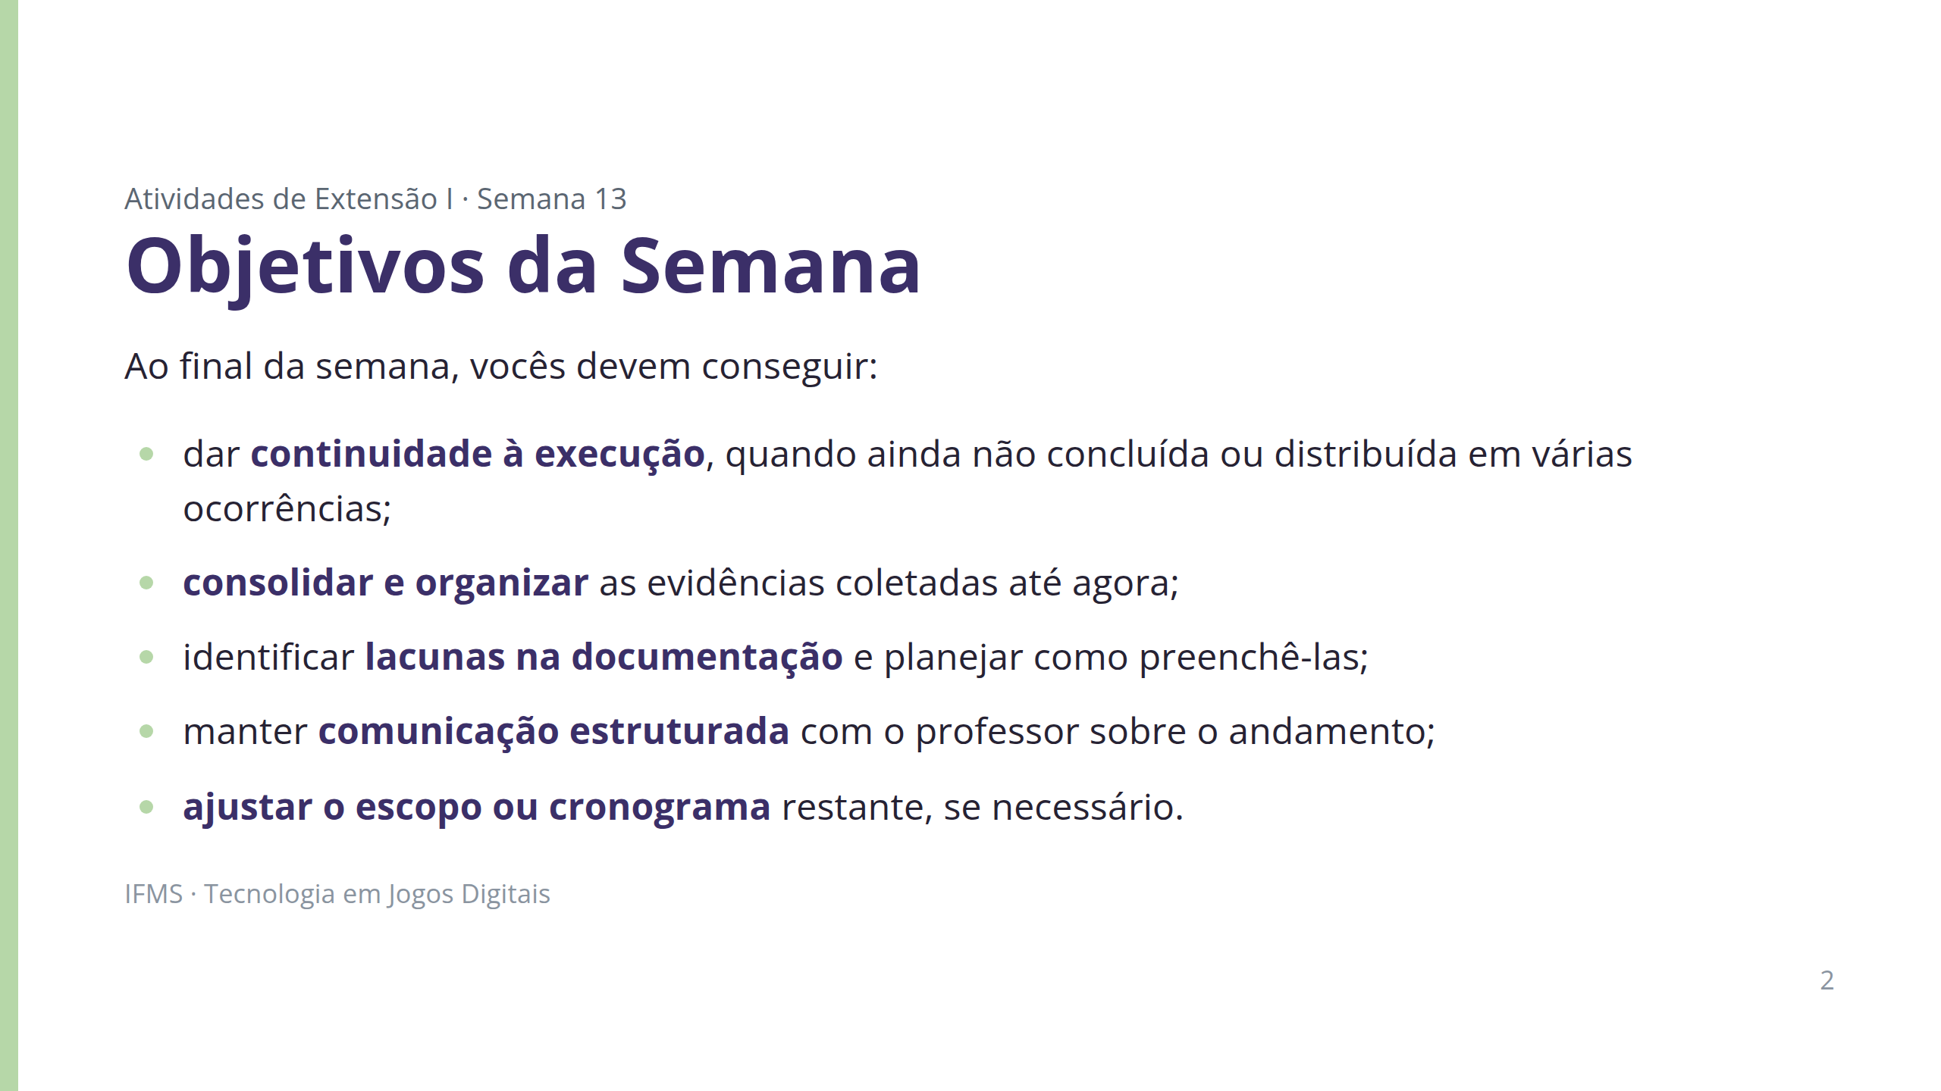

Slide 3
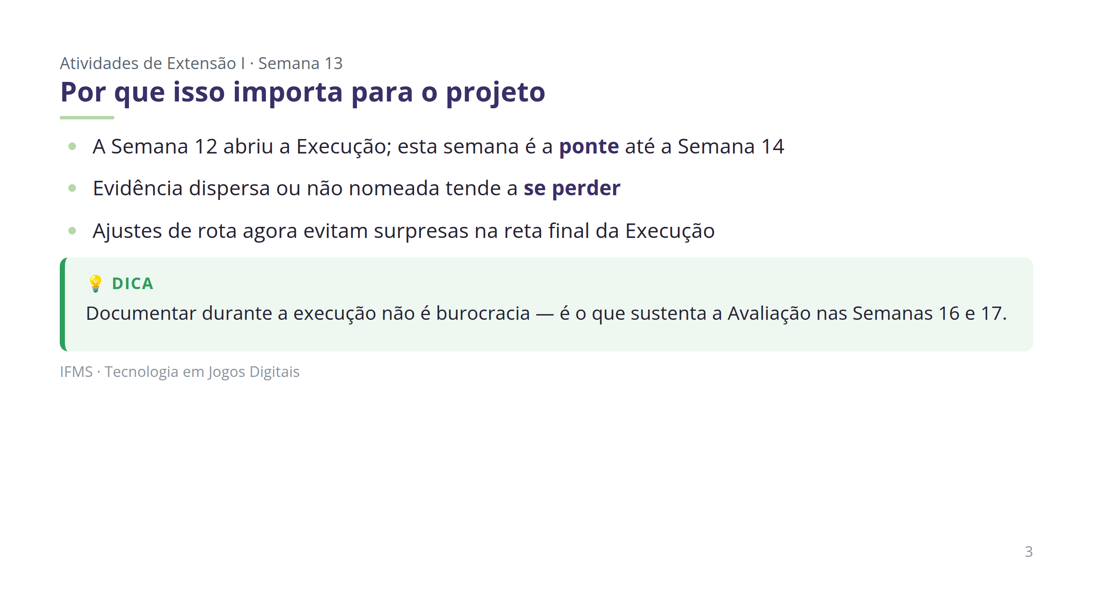

Slide 4
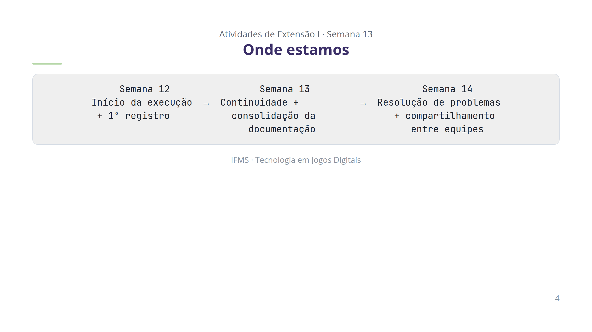

Slide 5
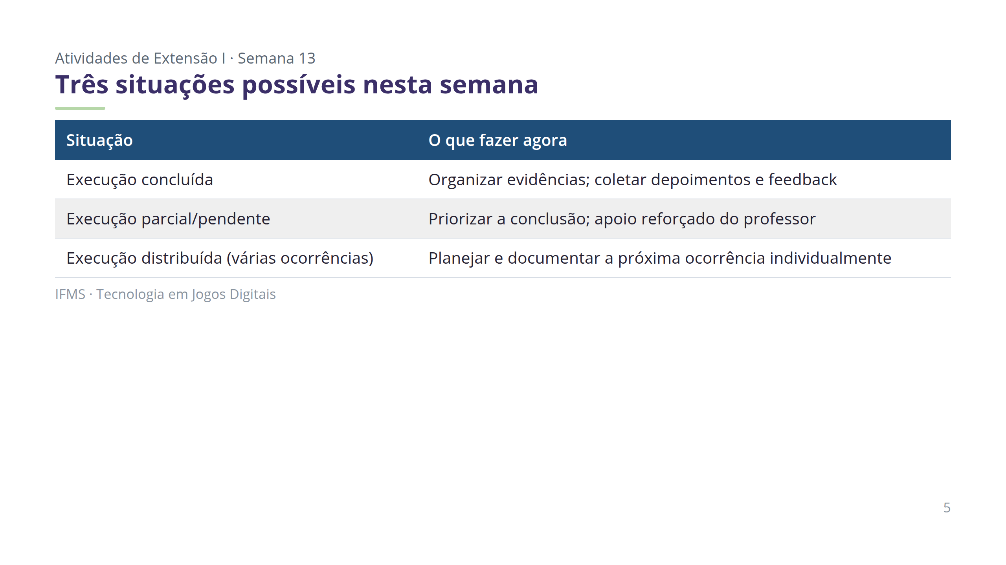

Slide 6
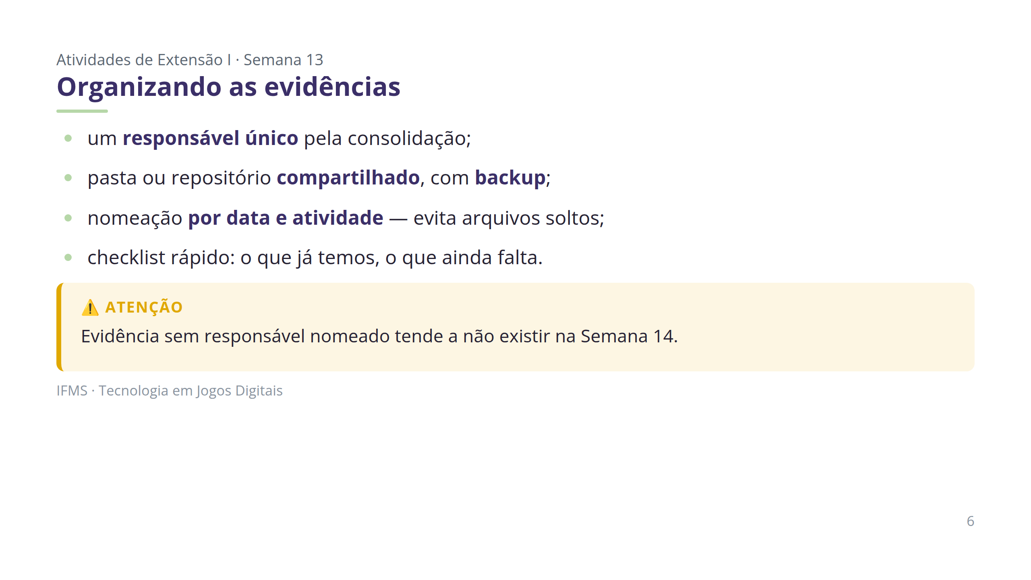

Slide 7
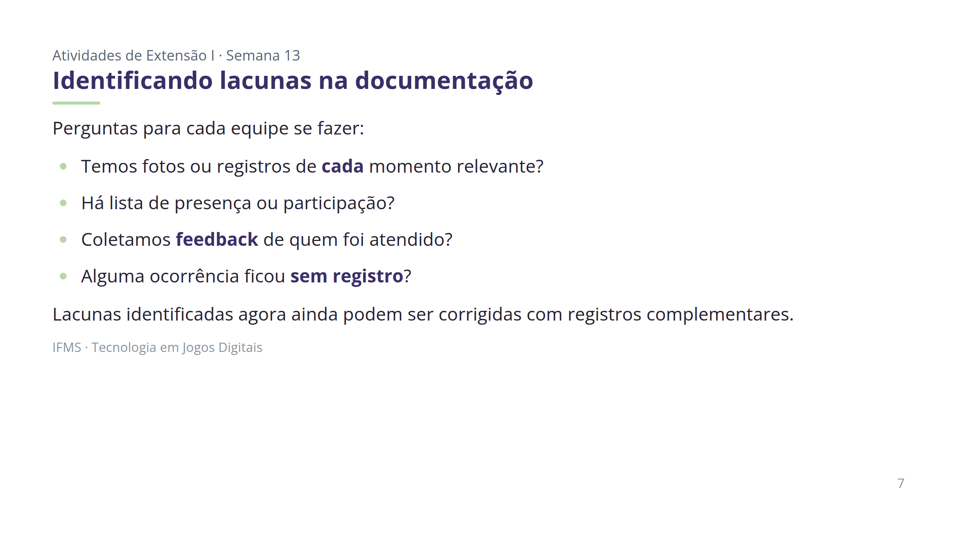

Slide 8
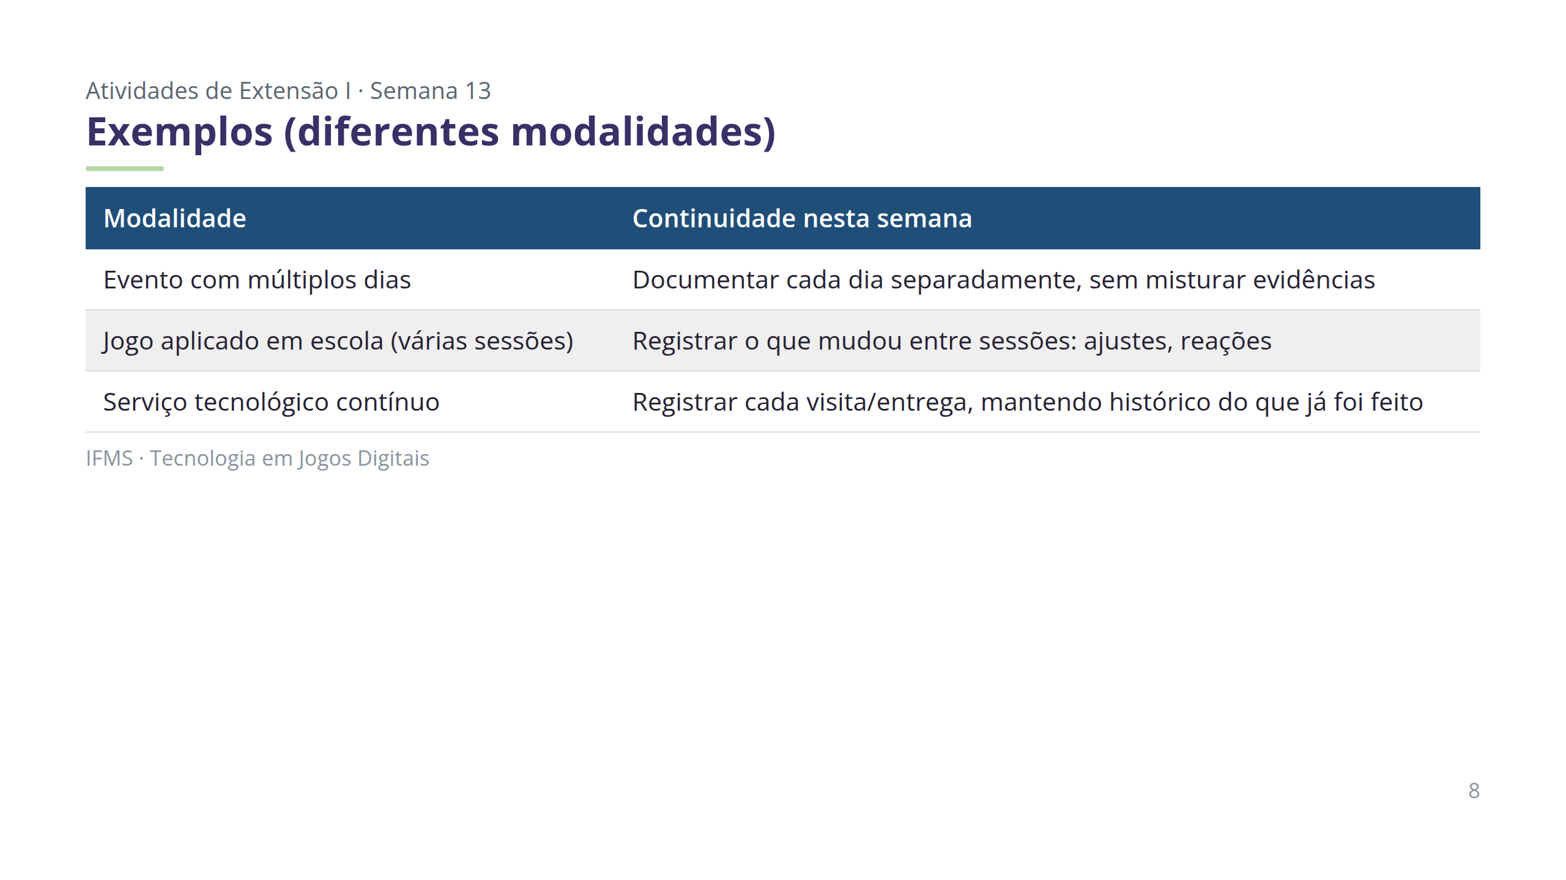

Slide 9
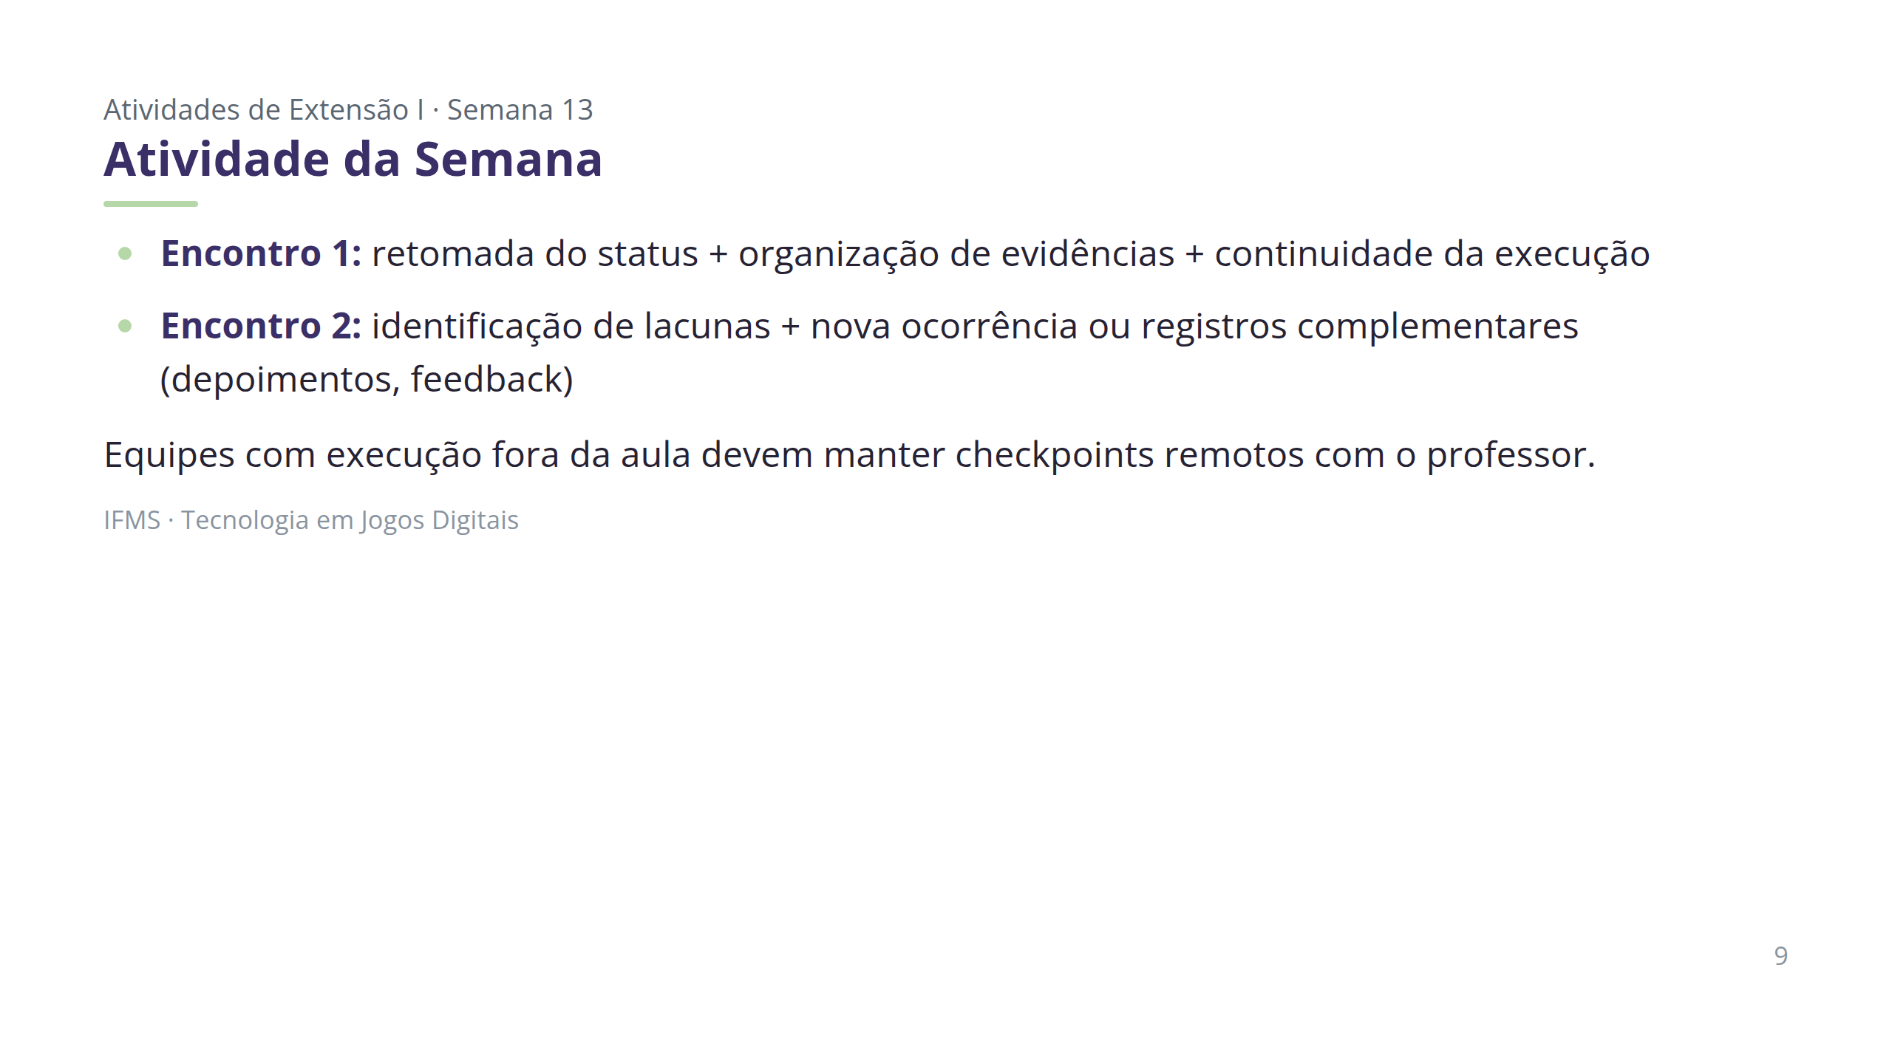

Slide 10
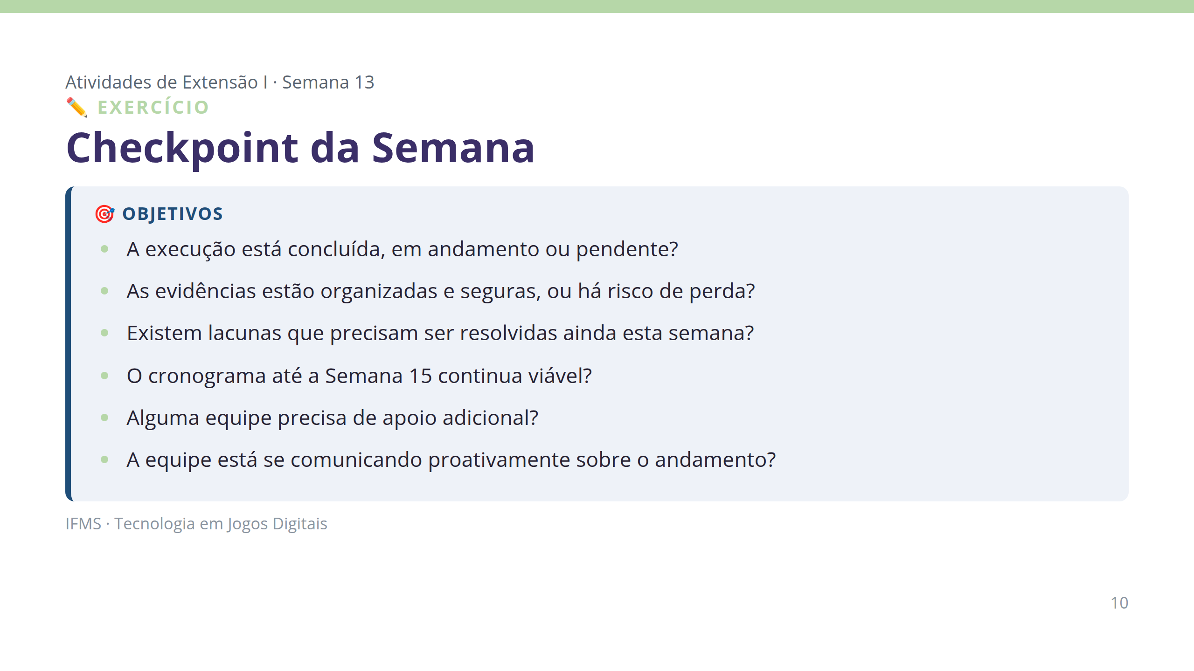

Slide 11
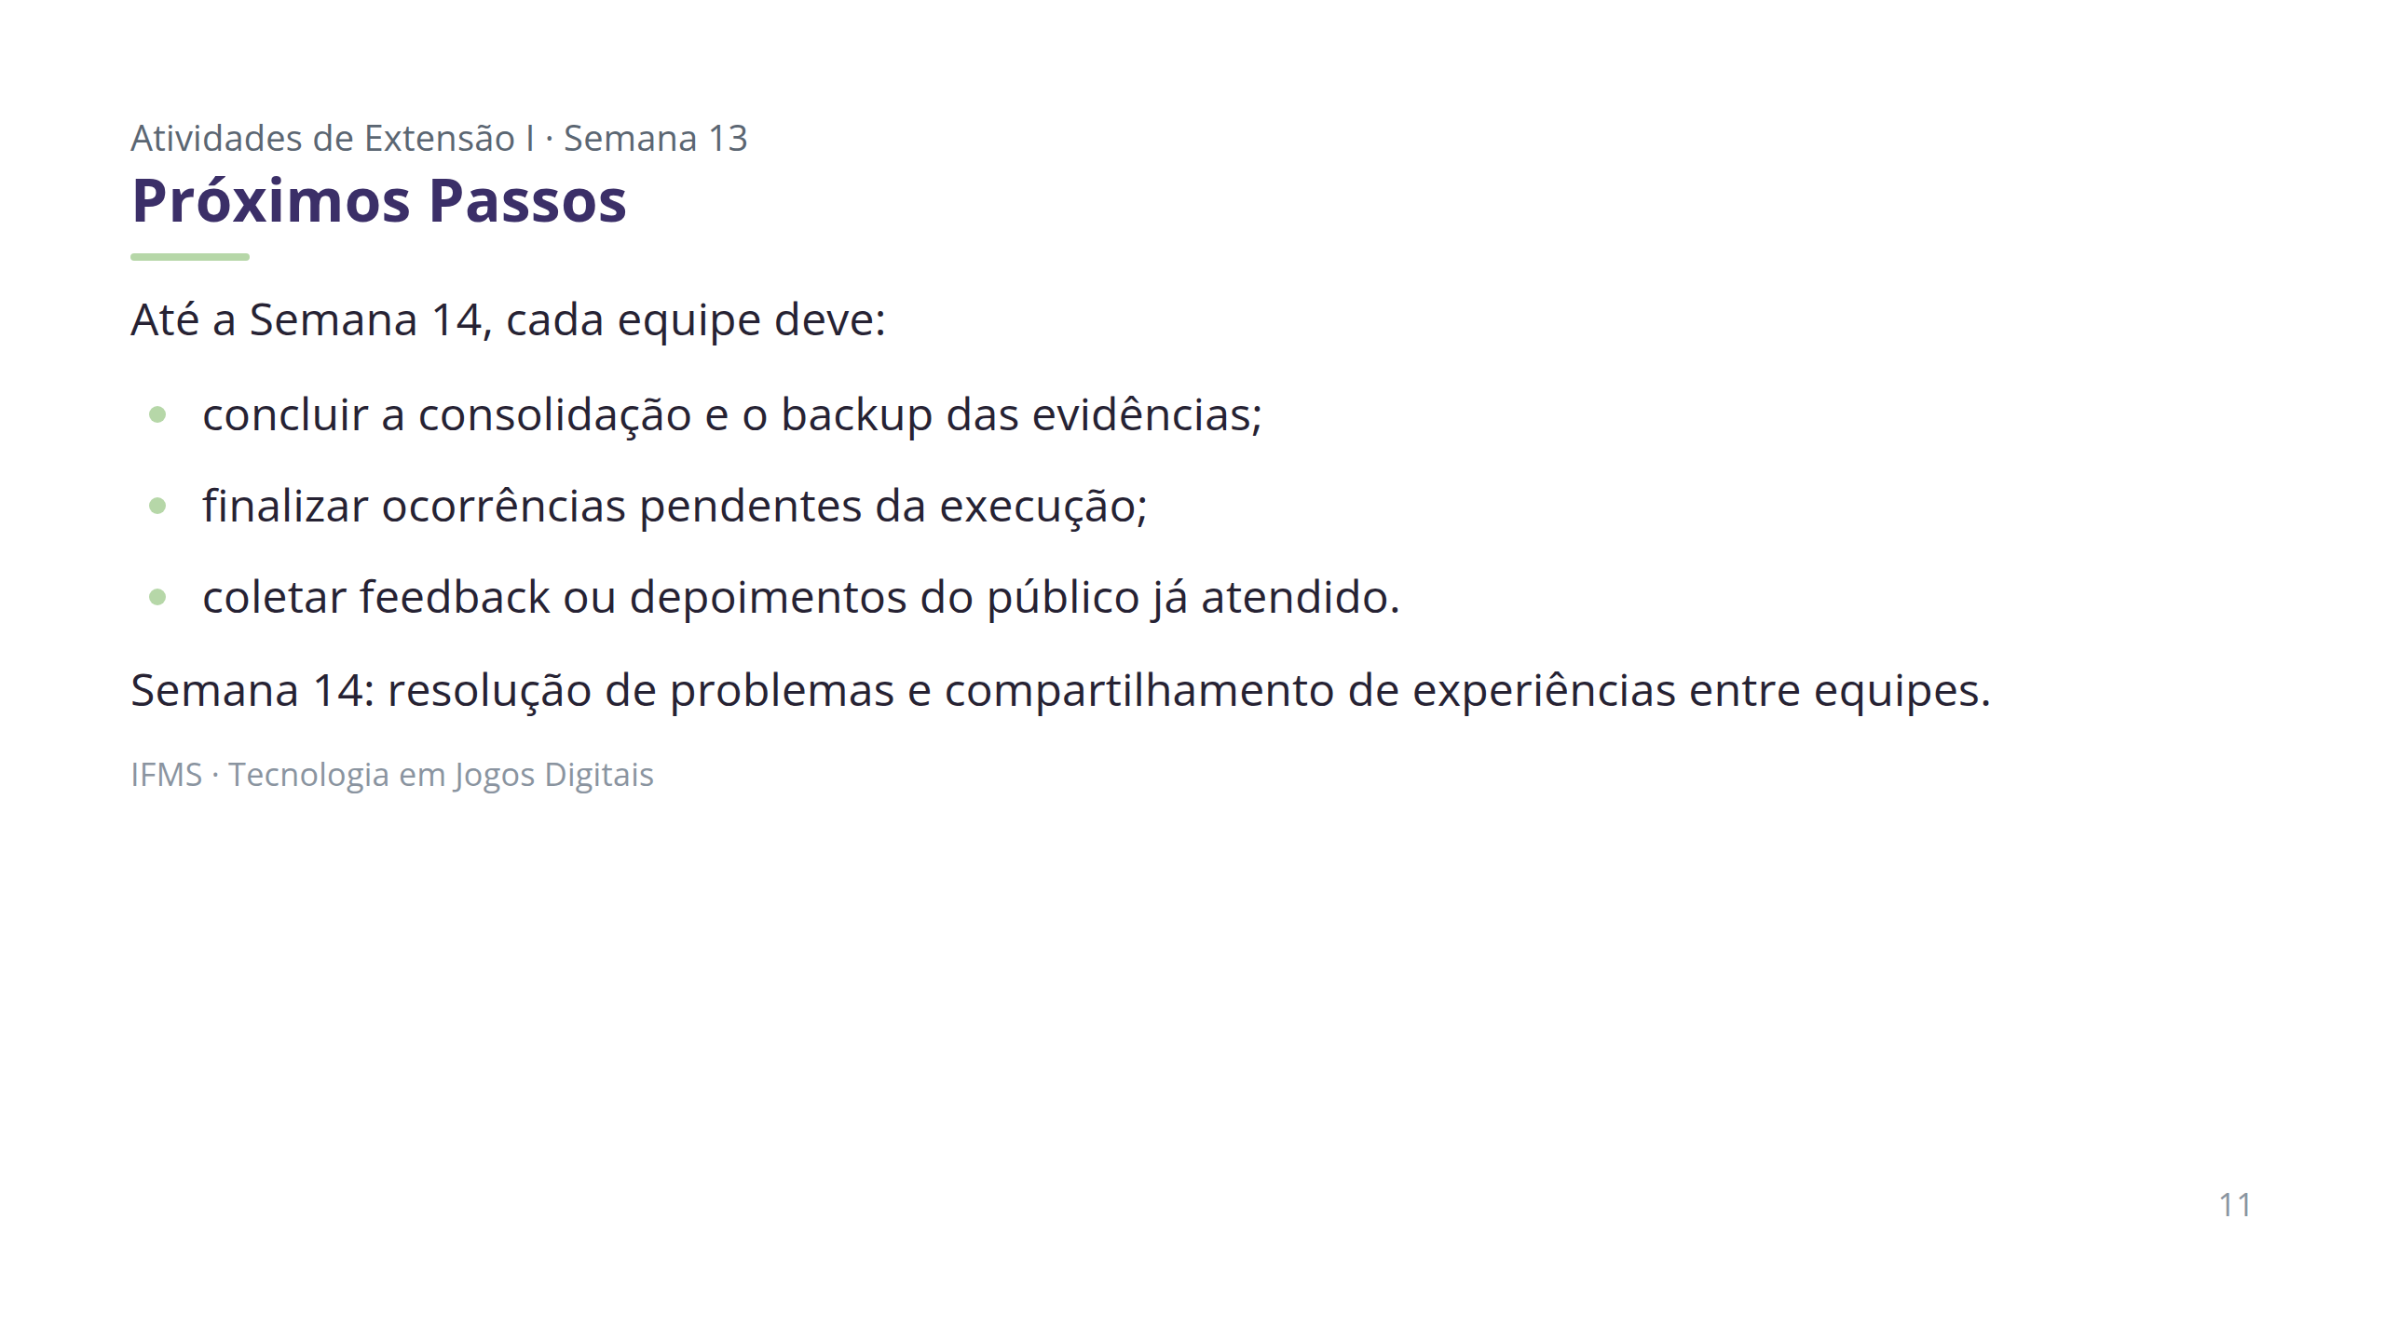

Slide 12
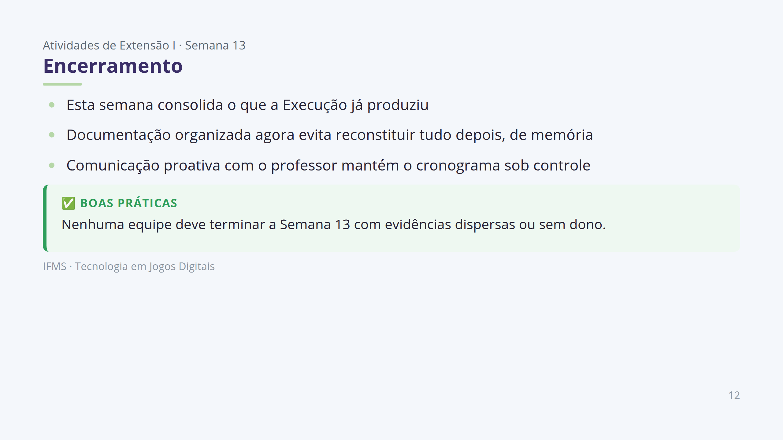
Notes:
# OBSERVAÇÕES PARA O PROFESSOR (não exibir na apresentação) Pontos de atenção: - Ter em mãos o relato inicial de cada equipe, recolhido ao final da Semana 12, para retomar o acompanhamento individualizado. - Levar um roteiro simples de organização de evidências (estrutura de pastas ou planilha) para equipes com documentação dispersa. - Priorizar, no Encontro 1, o apoio às equipes com execução pendente ou parcial. - Manter disponibilidade para apoio pontual a equipes com execução distribuída ao longo da semana, inclusive fora do horário de aula. - No Encontro 2, orientar um checklist rápido de documentação por equipe antes de avançar para novas ocorrências ou registros complementares. - Reforçar que documentação dispersa é risco real de perda de evidências — pedir para ver, ainda que rapidamente, onde e como cada equipe está armazenando seus registros. - Observar sinais de equipes que perderam ritmo entre a Semana 12 e esta semana — pode indicar baixa divisão de responsabilidades, a retomar no checkpoint. - Usar o Encontro 2 para começar a preparar as equipes para a Semana 14, sinalizando que compartilhar dificuldades com outras equipes fará parte do processo. Dificuldades comuns e como conduzir: - Evidências dispersas entre integrantes, sem consolidação → orientar a nomear um responsável único e usar uma pasta/repositório compartilhado. - Execução ainda pendente e cronograma apertado → ajudar a priorizar o essencial e reavaliar se o escopo remanescente é viável até a Semana 15. - Lacunas de documentação percebidas tarde demais → orientar a produção de registros complementares (depoimentos, relato escrito da equipe). - Execução distribuída perde o ritmo entre ocorrências → reforçar a importância de documentar cada ocorrência individualmente, não ao final do ciclo. - Baixa comunicação sobre o andamento → solicitar atualização objetiva a cada checkpoint, reforçando que comunicação é parte da Gestão do Projeto avaliada na rubrica. Perguntas para estimular discussão: - "Quem é o responsável por consolidar as evidências da equipe até o fim desta semana?" - "O que ainda falta documentar, e como vocês vão preencher essa lacuna?" - "Se a execução ainda não terminou, o que precisa acontecer para concluir até a Semana 15?" Avaliação nesta semana: continuidade da observação central de Execução e Documentação, segundo a Rubrica de Avaliação. Observam-se também Gestão do Projeto (comunicação proativa e ajuste do plano diante de pendências) e Interação com a Comunidade (qualidade dos registros complementares coletados). Fonte: Plano Semanal Semana 13, Cronograma.

